Slide 1


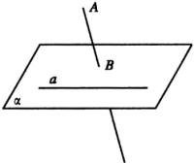
新课导入
空间直线与平面有何关系呢？

Slide 2

2.1.3 空间中直线与平面之间的位置关系

Slide 3

教学目标
知识与能力
了解空间中直线与平面的位置关系。
培养学生的空间想象能力。

Slide 4
过程与方法
学生通过观察与类比加深了对这些位置关系的理解、掌握。
情感态度与价值观
让学生感受到掌握空间中直线与平面的关系的必要性，提高学生的学习兴趣。

Slide 5

教学重难点
重点
空间直线与平面之间的位置关系。
难点
用图形表达直线与平面的位置关系。

Slide 6

思考
（1）一支笔所在的直线与一个作业本所在的平面，可能有哪几种位置关系？

Slide 7








（2）在长方体ABCD-A′B′C′D′中，直线AB与面AB′，与面AD′，与面A′C′各是什么位置关系？

Slide 8
（3）空间中直线与平面的位置关系有哪些？靠什么来划分呢？
直线与平面的位置关系只有三种：
①直线在平面内---有无数个公共点；
②直线与平面相交---有且只有一个公共点；
③直线与平面平行---没有公共点。

Slide 9

直线和平面相交或平行的情况统称为直线在平面外。
（1）直线在平面内
（2）直线与平面相交
直线在平面外
（3）直线与平面平行
判断直线与平面的位置关系关键在于—判断直线与平面的交点个数。

Slide 10
图形表示
a
a
a
α
α
α
符号表示
a⊂α
a∩α＝A
a∥α

Slide 11
下面画法是错误的：
a
a
a
α
α
α
直线画应在面内

Slide 12
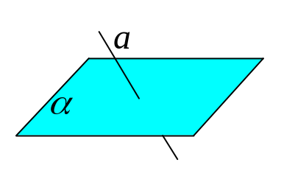
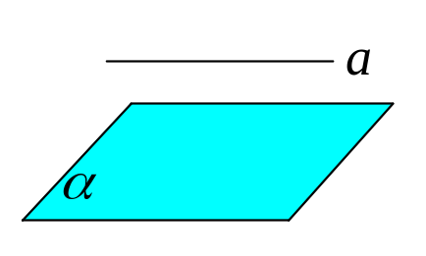
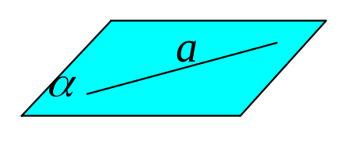
直线与位置平面的关系
位置 关系
a在α内
a与α相交
a与α平行
有无数个公共点
有且仅一个公共点
公共点
没有公共点
符号表示
a⊂α
a∩α＝A
a∥α
图形表示

Slide 13

例4
给出下列四个命题：
(1)若直线l上有无数个点不在平面α内，则l∥α。
(2)若直线l与平面α平行，则l与平面α内的任意一条直线都平行。
(3) 如果两条平行直线中的一条与一个平面平行，那么另一条也与这个平面平行。
(4) 若直线l与平面α平行，则l与平面α内的任意一条直线都没有公共点 。
其中正确命题的个数共有___个。
1

Slide 14
课堂小结
空间中直线与平面的三种位置关系：
直线在平面内——有无数个公共点
相交——有且只有一个公共点
直线在平面外
平行——没有公共点
a
a
a
α
α
α
a⊂α
a∩α＝A
a∥α

Slide 15

练习答案
B

Slide 16
随堂练习
1. 判断正误
①若直线l上有无数个点不在平面α内，则
l∥α( )
×
l
α

Slide 17
②若直线l与平面α平行，则l与平面α内的任意
一条直线都平行( )
×
l
α
b
c

Slide 18
③如果两条平行直线中的一条与一个平面平行，
那么另一条也与这个平面平行( )
×
l
α
b
如果平面外的两条平行直线中的一条直线与平面
平行，那么另一条直线也与这个平面平行（ ）
√

Slide 19

④若直线l与平面α平行，则l与平面α内的任意一
条直线都没有公共点( )
√

Slide 20
2填空
没有公共点
①如果一条直线和一个平面_____________，那么我们就说这条直线和这个平面平行。
相交
②直线a在平面α外，是指直线a和平面α_______或 ________。
平行
③直线与平面的位置关系按三种分为_____或 ________或 ________________。
按两种分为_______________或____________。
平行
相交
直线在平面外
直线在平面内
直线在平面外

